Slide 1
Input Analog: ADC
PERTEMUAN 06
Membaca kenop, cahaya, dan suhu dengan ESP32
Notes:
Buka dengan pertanyaan: tombol hanya punya dua keadaan, lalu bagaimana ESP32 tahu "seberapa terang" atau "seberapa panas"? Kumpulkan beberapa jawaban sebelum masuk materi.

Slide 2





Tujuan Pembelajaran
Membedakan sinyal analog dan digital; menjelaskan resolusi dan kuantisasi
Memilih pin ADC1/ADC2 serta mengatur resolusi dan atenuasi
Menghitung pembagi tegangan, termasuk untuk tegangan > 3,3 V
Mengubah nilai mentah menjadi volt, lux, dan °C; meredam derau
Membuat keputusan stabil dengan histeresis dua ambang
Notes:
Target akhir sesi: semua mahasiswa minimal menjalankan Praktikum 1 dan 2 di Wokwi, dan memahami mengapa sensor analog dipasang di ADC1.

Slide 3
Peta Materi Hari Ini
01
Analog vs digital
04
Pembagi tegangan, map() vs float, rata-rata
02
ADC: penggaris untuk tegangan
05
LDR + histeresis, NTC + persamaan Beta
03
ADC di ESP32: ADC1/ADC2, atenuasi, kalibrasi
06
Praktikum: voltmeter, lampu otomatis, termometer
Notes:
Teori ±100 menit, sisanya praktikum. Tekankan bahwa semua praktikum bisa dikerjakan penuh di Wokwi.

Slide 4
Dari Analog ke Angka
01
Keran air, sakelar, dan penggaris tegangan
Notes:
Hubungkan dengan Pertemuan 04: digitalRead() hanya HIGH/LOW.

Slide 5
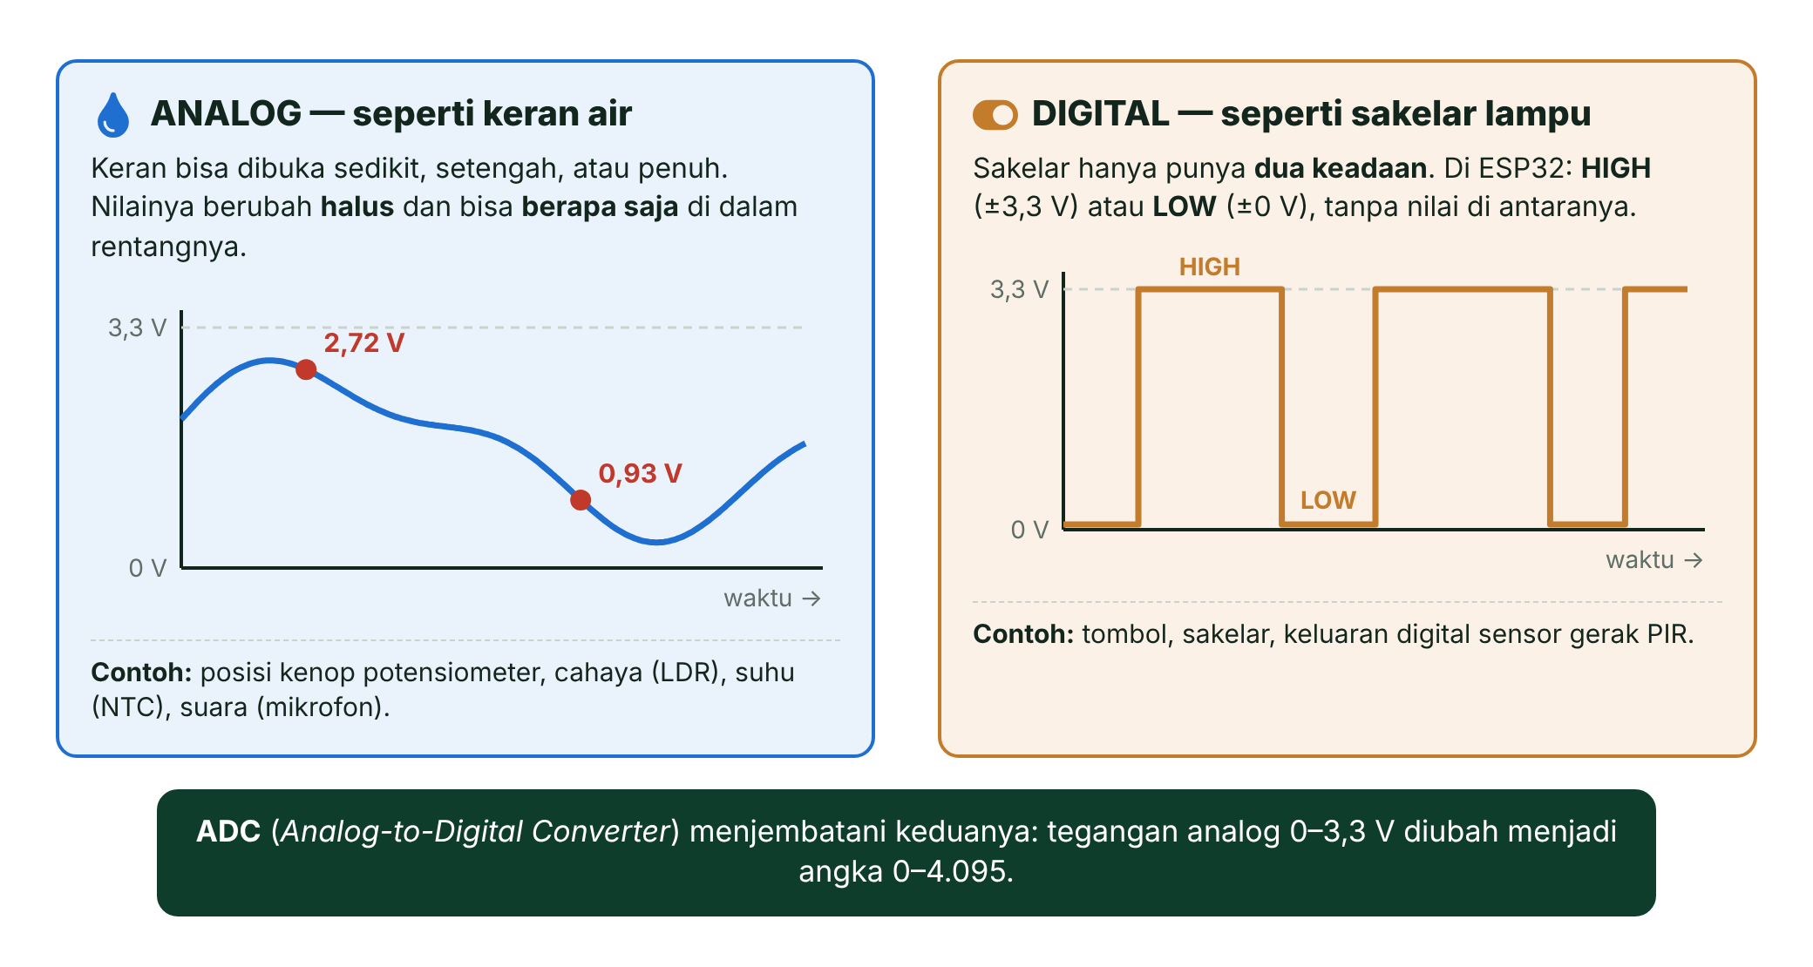
Analog vs Digital
Ikon: Font Awesome Free (CC BY 4.0)
Notes:
Analogi keran (analog) vs sakelar (digital). Tanyakan: suhu, cahaya, posisi kenop termasuk yang mana? Jelaskan bahwa CPU hanya mengolah angka, jadi perlu ADC.

Slide 6
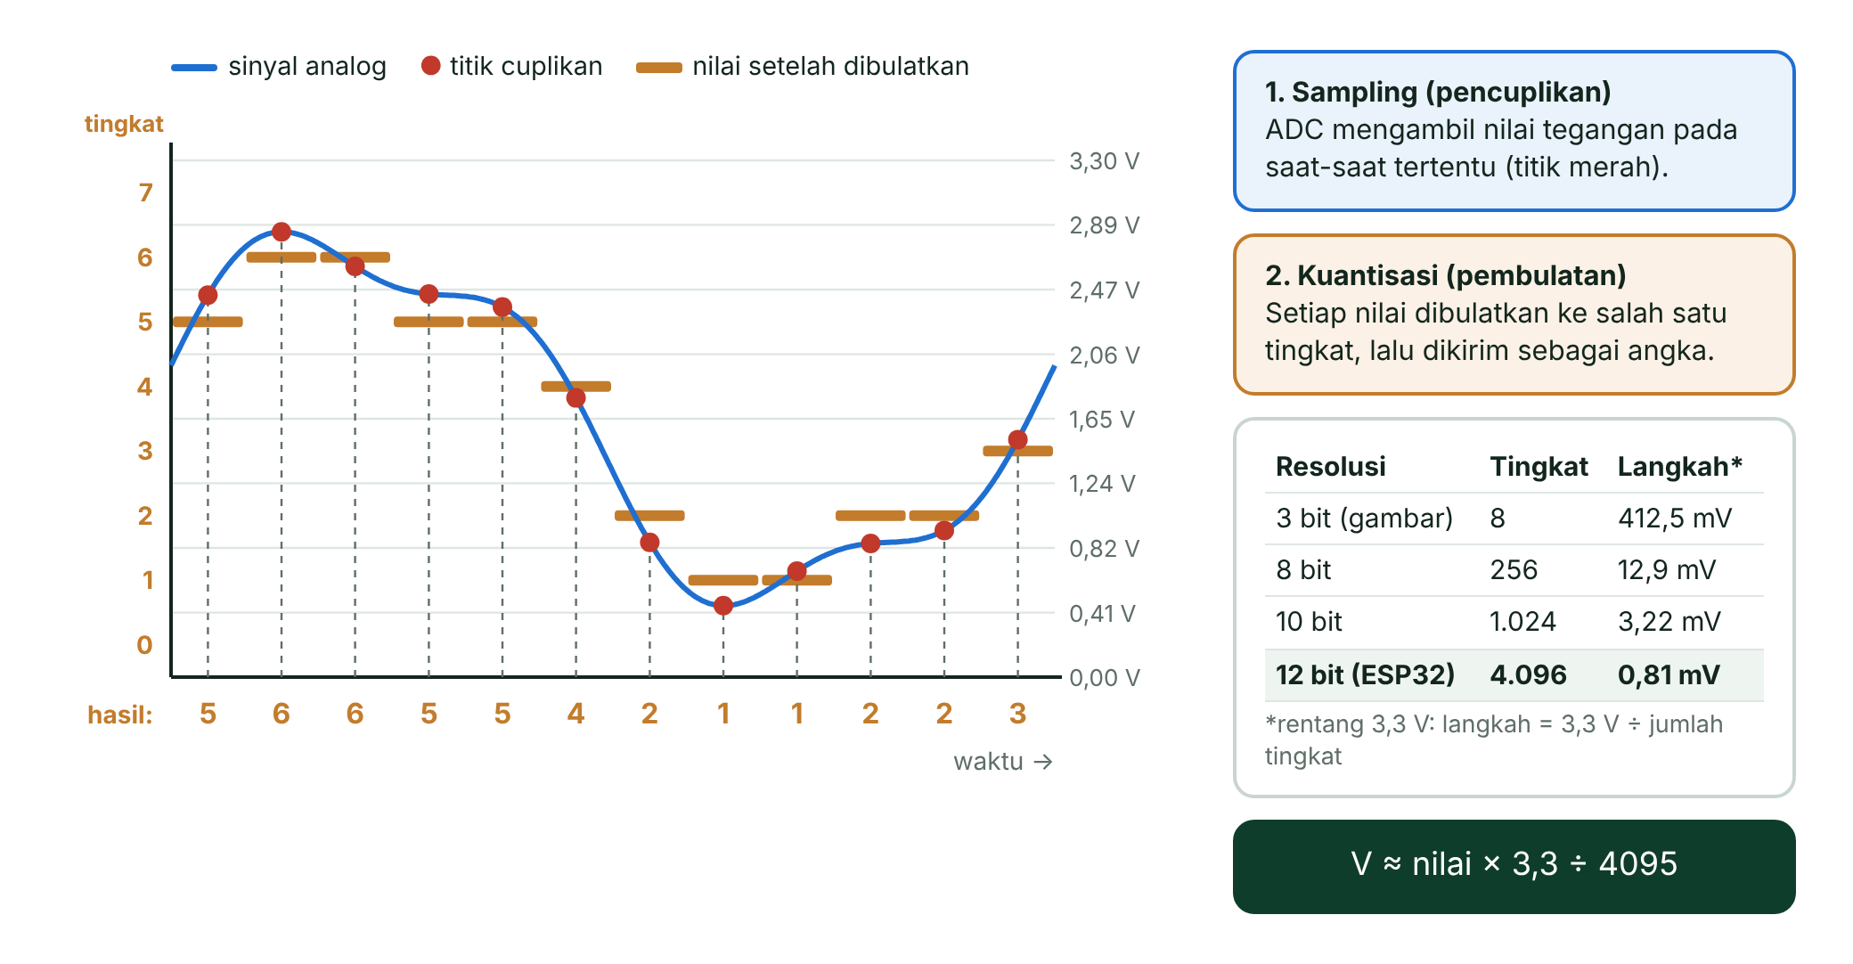
Sampling dan Kuantisasi
Notes:
Analogi penggaris: garis terkecil 1 mm, panjang dibulatkan ke garis terdekat. Gambar memakai 3 bit agar terlihat; ESP32 12 bit = 4.096 tingkat. Tahukah kamu: ADC SAR bekerja seperti tebak angka 12 pertanyaan ya/tidak.

Slide 7
ADC ESP32 dalam Angka
12 bit
0,81 mV
18 kanal
±60 mV
4.096 tingkat, nilai 0–4.095
ukuran langkah pada rentang 3,3 V
ADC1: 8 kanal · ADC2: 10 kanal
galat total pada 11 dB (setelah kalibrasi)
Sumber: ESP32 Series Datasheet, Bagian 4.9.1. Resolusi tinggi belum tentu akurat.
Notes:
Bandingkan langkah 0,81 mV dengan galat ±60 mV: resolusi (kerapatan garis) berbeda dengan akurasi (kelurusan penggaris). INL hingga ±12 LSB menurut Tabel 4-3.

Slide 8
ADC di ESP32
02
Pin, atenuasi, dan kalibrasi
Notes:
Bagian ini paling sering menjadi sumber masalah di proyek akhir: salah pin (ADC2 + Wi-Fi) dan tegangan berlebih.

Slide 9
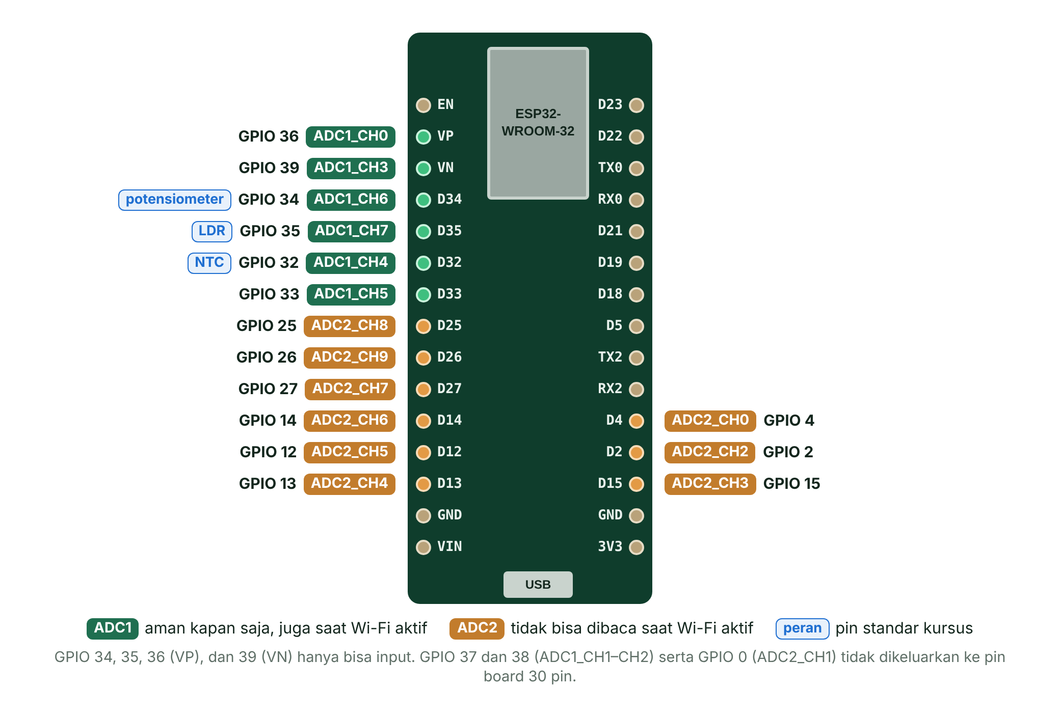
Peta Pin ADC1 dan ADC2
Notes:
ADC2 dipakai driver Wi-Fi, jadi pembacaan ADC2 bisa gagal saat Wi-Fi aktif. Biasakan sensor analog di ADC1: pot 34, LDR 35, NTC 32. GPIO 34/35/36/39 input saja, tanpa pull-up internal (tidak masalah untuk sensor analog).

Slide 10
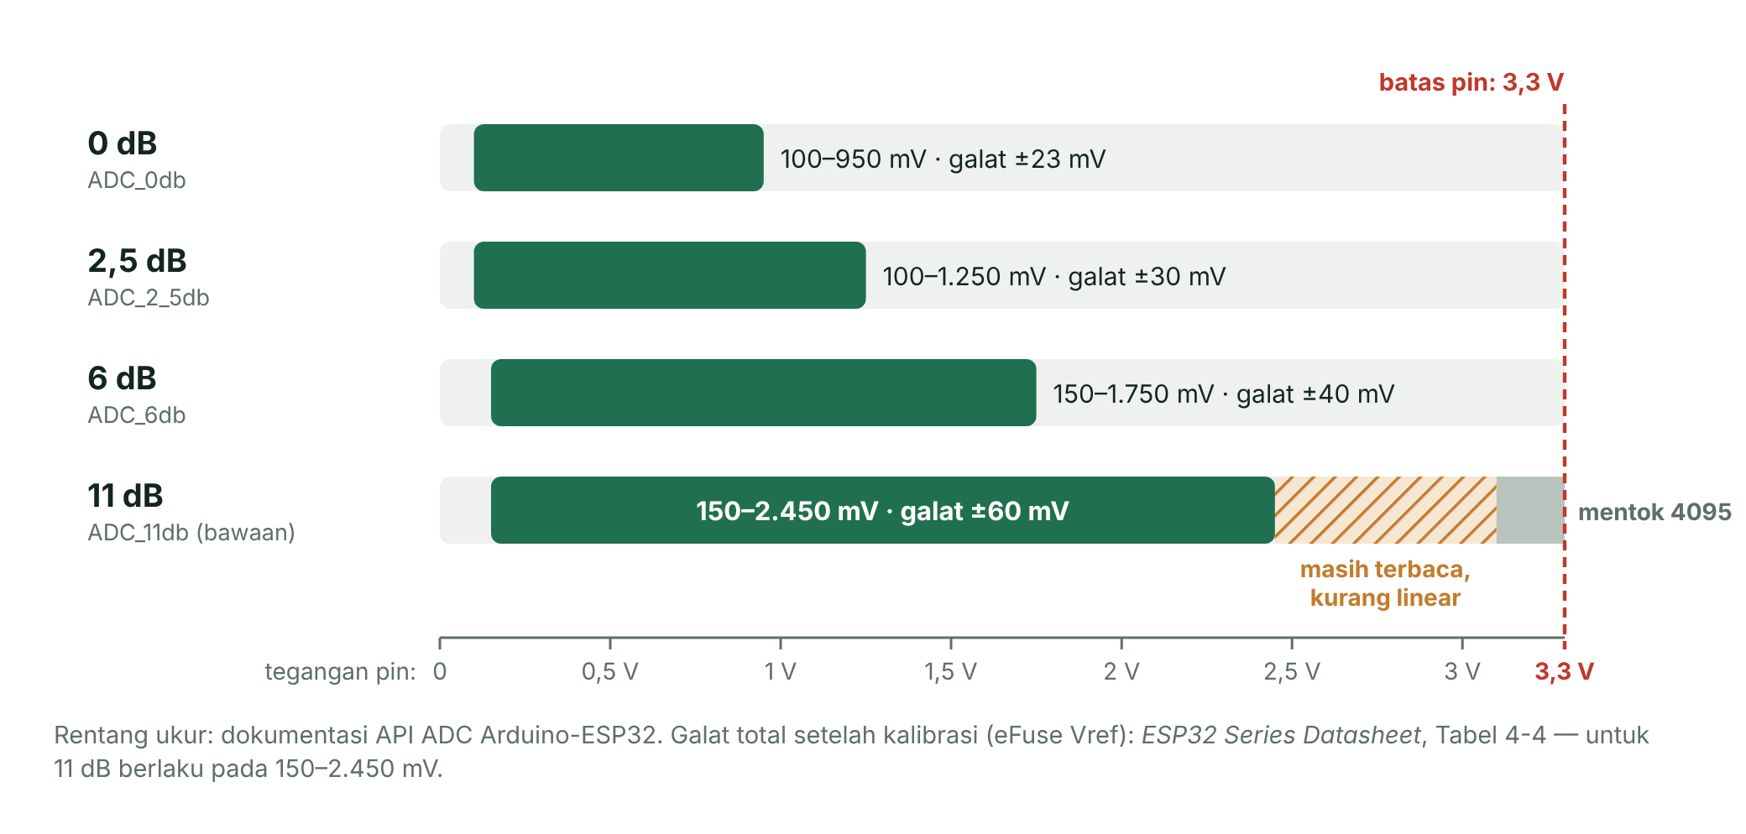
Atenuasi Menentukan Rentang Ukur
Notes:
Analogi timbangan 1 kg untuk menimbang 3 kg: timbang sepertiganya lalu kalikan 3. Bawaan 11 dB: 150–3.100 mV, paling akurat 150–2.450 mV. Di bawah ±150 mV terbaca 0; mulai ±3,1 V mentok di 4.095.

Slide 11

analogRead() vs analogReadMilliVolts()
analogRead()
analogReadMilliVolts()
Nilai mentah 0–4.095
Belum dikoreksi
Cukup untuk membandingkan dan ambang
Di Wokwi: ideal, lurus sempurna
Tegangan dalam milivolt
Dikoreksi data kalibrasi eFuse
Untuk nilai tegangan sebenarnya
Di board asli: bandingkan dengan multimeter
Notes:
Tegangan acuan tiap cip 1.000–1.200 mV, jadi nilai mentah berbeda antar-cip. Di Arduino-ESP32 3.3, bila data kalibrasi tidak ada, analogReadMilliVolts() mengembalikan 0 (mungkin terlihat di Wokwi). Di Wokwi yang benar justru kolom hitung.

Slide 12

Batas Keras: 3,3 V
Jangan pernah memberi tegangan > 3,3 V (atau negatif) ke pin ADC. Atenuasi hanya mengatur rentang ukur, bukan pelindung.
Catu sensor dari 3V3, bukan VIN (±5 V dari USB)
Tegangan lebih tinggi? Turunkan dengan pembagi tegangan
Sensor analog selalu ke pin ADC1 (GPIO 32–39)
Notes:
Ceritakan kasus umum: modul sensor diberi catu 5 V sehingga keluarannya > 3,3 V. Minta mahasiswa memeriksa kabel catu sebelum menyalakan board.

Slide 13
Pembagi Tegangan dan Konversi
03
Dari nilai mentah ke volt, lux, dan °C
Notes:
Pembagi tegangan adalah kunci untuk memahami potensiometer, LDR, NTC, dan pengukur baterai sekaligus.

Slide 14
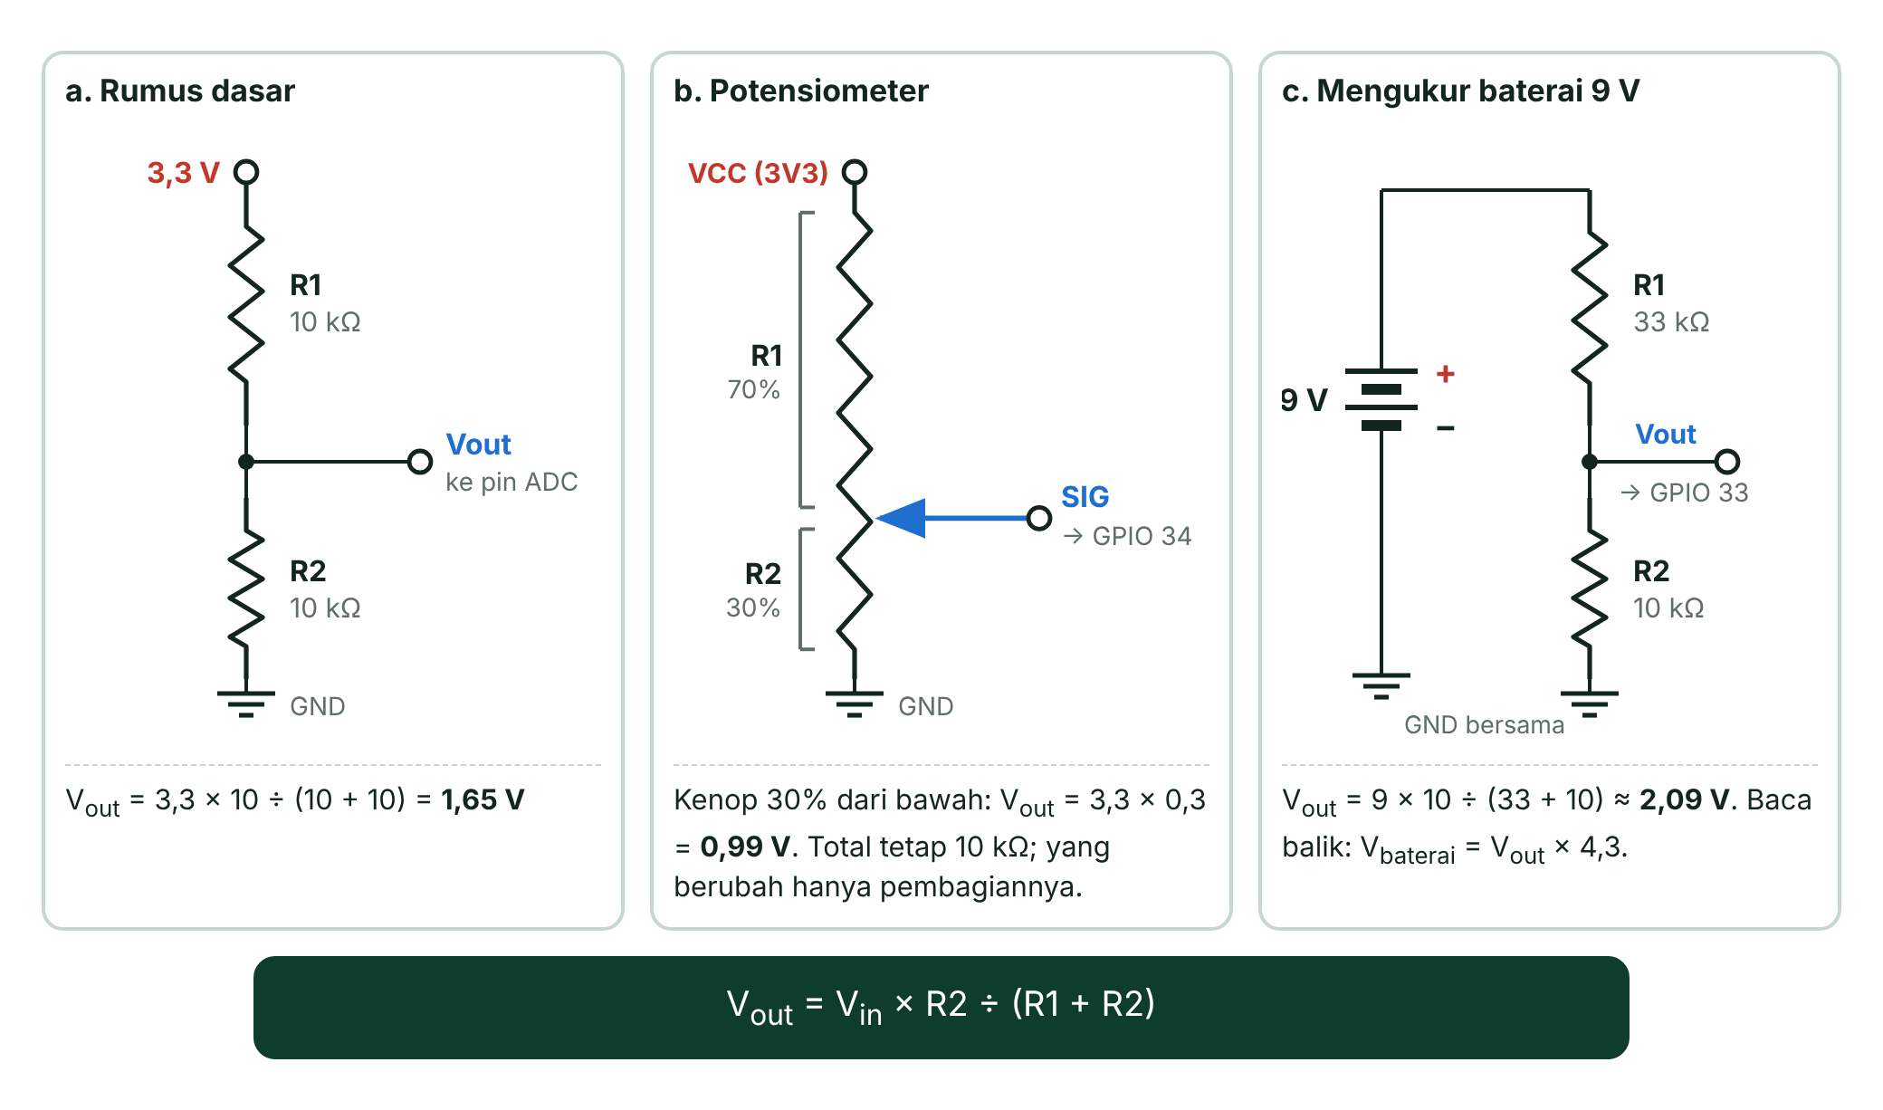
Pembagi Tegangan
Notes:
Analogi tangga dengan bordes di tengah. Contoh: 10k/10k → 1,65 V; pot 30% → 0,99 V; baterai 9 V dengan 33k/10k → 2,09 V (aman, di rentang akurat). Mengapa bukan 20k/10k? 9 V → 3,0 V, terlalu dekat 3,3 V. Wajib GND bersama.

Slide 15
map() vs float
contoh konversi
map() → bilangan bulat, pecahan dibuang
Besaran berpecahan → hitung dengan float
Awas pembagian int ÷ int
map() tidak membatasi hasil → pakai constrain()
int mentah = 2000;
long mv = map(mentah, 0, 4095, 0, 3300);
// → 1611 (pecahan 0,72 dibuang)
float volt = mentah * 3.3 / 4095.0;
// → 1.6117 V
float salah = mentah / 4095 * 3.3;
// → 0.0 ! (2000 / 4095 = 0 pada int)
Notes:
Kuis lisan: map(3000, 0, 4095, 0, 100) = ? Jawab: 73 (73,26 dipotong).

Slide 16
Derau dan Rata-Rata
bacaRataRata()
Sumber derau: riak catu daya, Wi-Fi, kabel panjang
Perangkat keras: kapasitor 100 nF pin ADC–GND
Rata-rata 16 sampel → derau acak ±1/4
Alternatif: rata-rata bergerak (larik N terakhir)
float bacaRataRata(int pin, int jumlah) {
long total = 0;
for (int i = 0; i < jumlah; i++) {
total += analogRead(pin);
}
return (float)total / jumlah;
}
Notes:
Analogi timbangan badan yang angkanya goyang. Di Wokwi tidak ada derau. Datasheet mengukur ADC dengan kapasitor 100 nF di pin input. Makin besar N makin halus, tetapi makin lambat.

Slide 17
Sensor Analog: LDR dan NTC
04
Histeresis dan persamaan Beta
Notes:
Keduanya resistor yang nilainya berubah, dibaca lewat pembagi tegangan.

Slide 18
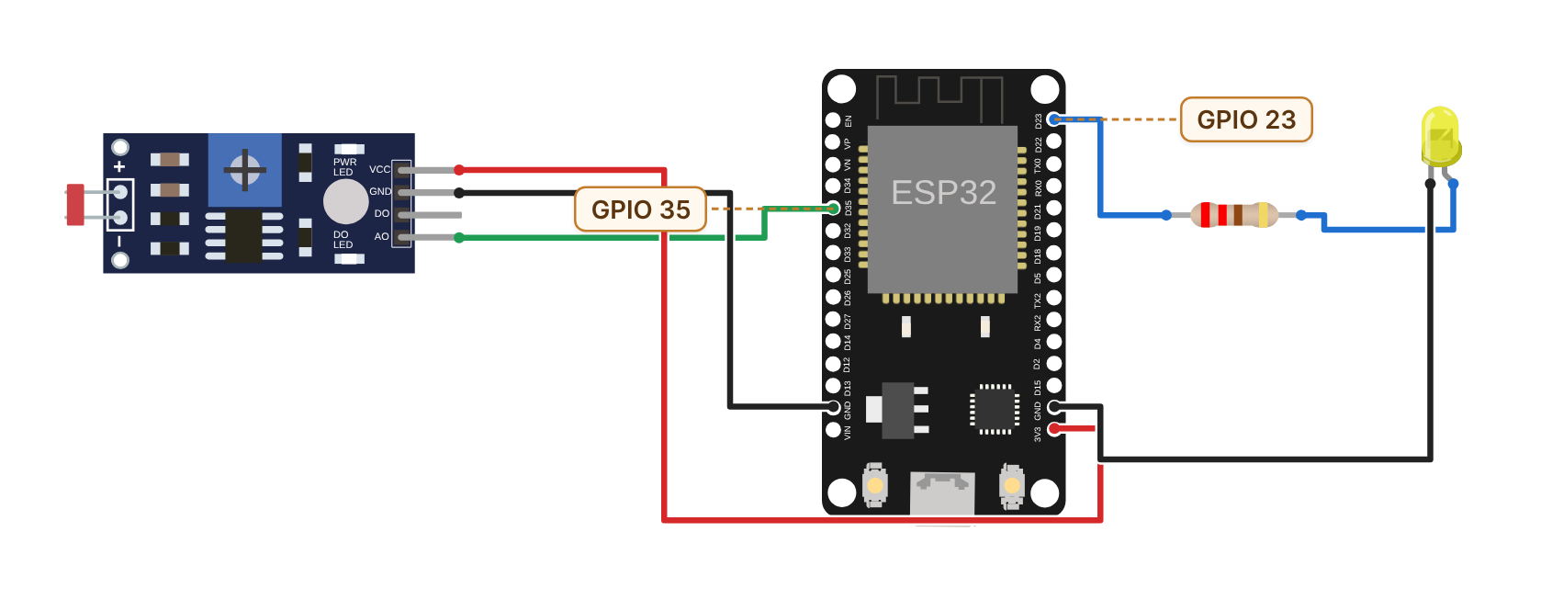
LDR: Hambatan Turun saat Terang
Modul Wokwi: LDR + 10 kΩ, AO turun saat terang
R = 10000 * mentah / (4095 - mentah)
lux = 10 * pow(RL10 / R, 1 / GAMMA), RL10 = 50 kΩ, γ = 0,7
Contoh: 500 lux ≈ 1.001 · 50 lux ≈ 2.532
Di board asli, lux hanya perkiraan → kalibrasi ambang
Gambar komponen: @wokwi/elements (MIT)
Notes:
Contoh Wokwi untuk Uno memakai 2000 = 10.000 ÷ 5. Untuk ESP32, pakai bentuk rasio. Saat sangat terang mentah = 0 → lux tak hingga, program menjaganya.

Slide 19
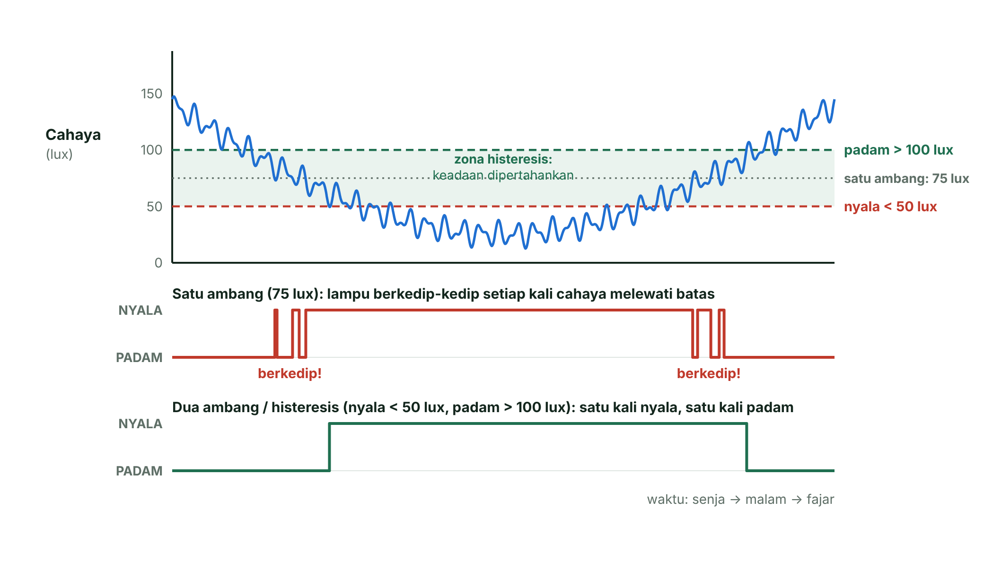
Histeresis: Dua Ambang
Notes:
Analogi termostat: nyala di atas 30 °C, padam di bawah 28 °C. Praktikum 2: nyala < 50 lux, padam > 100 lux. Jarak ambang harus lebih lebar daripada derau. Ide yang sama: Schmitt trigger.

Slide 20
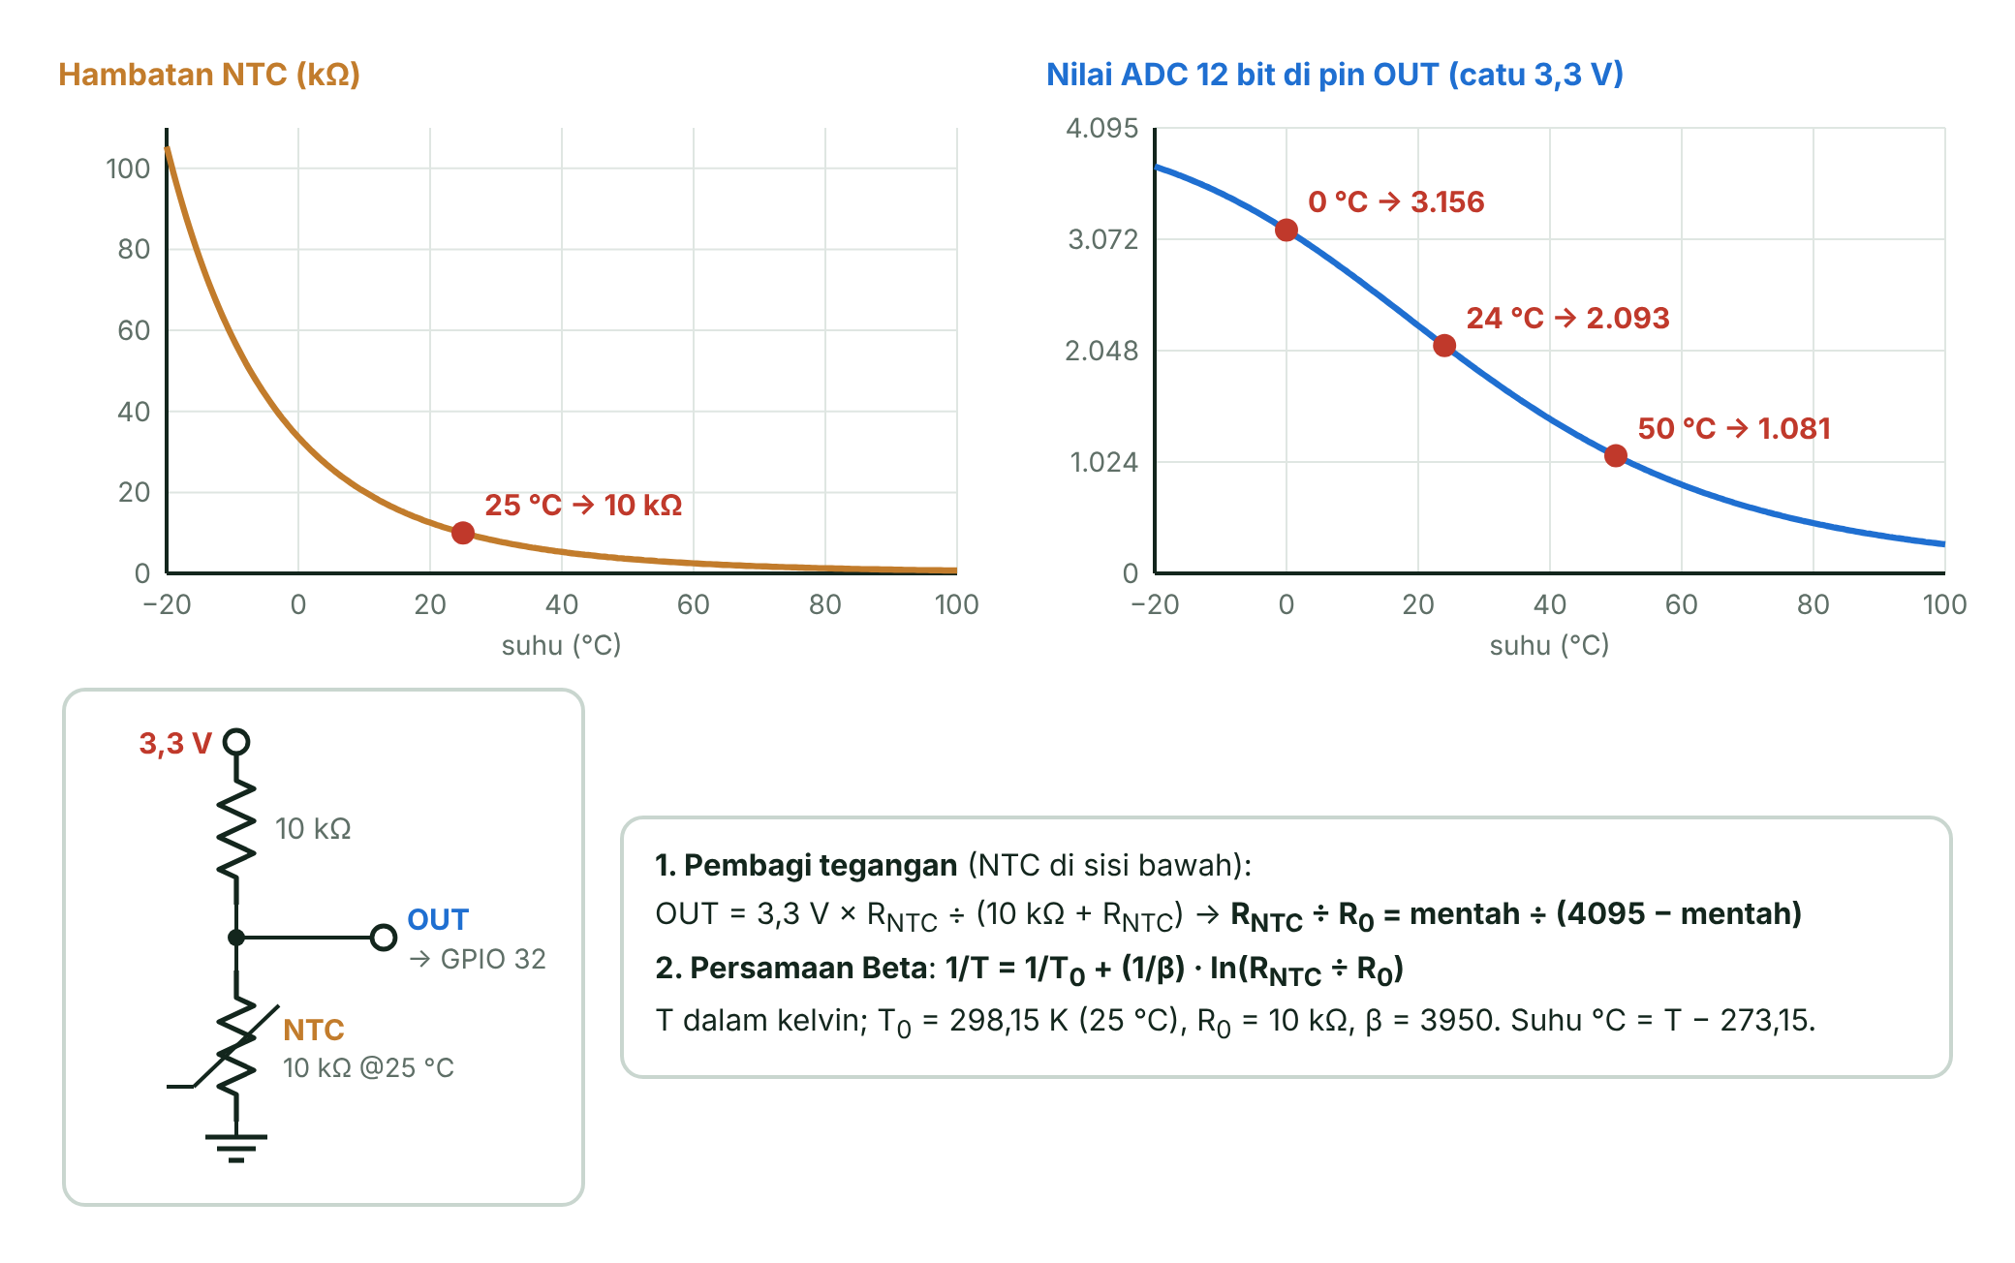
NTC 10 kΩ di Dalam Pembagi
Notes:
Analogi madu: dingin kental, hangat encer. NTC di sisi bawah → suhu naik, OUT turun. Data: 0 °C ≈ 3.156, 24 °C ≈ 2.093, 50 °C ≈ 1.081.

Slide 21
Rumus NTC Versi 12 Bit
1
2
3
4
Pembagi
ADC ideal
Rasio
Beta
OUT = Vcc × R_NTC ÷ (R0 + R_NTC), NTC di sisi bawah
mentah ÷ 4095 = OUT ÷ Vcc
R_NTC ÷ R0 = mentah ÷ (4095 − mentah)
1/T = 1/298,15 + ln(rasio) ÷ β; °C = T − 273,15
Notes:
Rumus Wokwi Uno: 1/(1023./a − 1) = a/(1023 − a). Ganti 1023 dengan 4095. Cek: 24 °C → 2.093 → 24,0 °C. Peringatkan arah pembagi: bila NTC di atas, rasionya (4095 − mentah)/mentah.

Slide 22
Tiga Praktikum Hari Ini
Praktikum | Komponen dan pin | Konsep kunci
1. Voltmeter mini | Potensiometer → GPIO 34 | mentah vs mV vs hitung, map()
2. Lampu otomatis | LDR AO → GPIO 35, LED → GPIO 23 | lux, histeresis 50/100 lux
3. Termometer | NTC OUT → GPIO 32 | rata-rata 16 sampel, persamaan Beta
Notes:
Di Wokwi, klik sensor saat simulasi berjalan untuk mengubah nilainya. Di board asli: cabut USB saat merangkai, catu sensor dari 3V3.

Slide 23

Kuis Cepat
Lampu sedang NYALA (nyala < 50 lux, padam > 100 lux), lalu cahaya naik ke 80 lux. Apa yang terjadi?
A
Lampu padam
B
Lampu tetap menyala
C
Lampu berkedip
D
ESP32 di-reset
Notes:
Jawaban: B. 80 lux ada di zona histeresis (50–100 lux), jadi keadaan dipertahankan.

Slide 24

Rangkuman
ADC 12 bit: 0–4.095, langkah ±0,8 mV; resolusi ≠ akurasi
Sensor analog di ADC1; atenuasi 11 dB; maksimal 3,3 V
analogReadMilliVolts() + multimeter untuk board asli
Pembagi tegangan: Vout = Vin × R2 ÷ (R1 + R2)
Rata-rata meredam derau; histeresis mencegah kedip
NTC: persamaan Beta, arah pembagi harus cocok
Notes:
Minta 2–3 mahasiswa menyebutkan satu hal baru yang paling berguna untuk proyek akhir mereka.

Slide 25



Sebelum Pertemuan 07
Tugas
Persiapan
Butuh Bantuan?
Kerjakan latihan voltmeter baterai dan termostat kipas
Bandingkan analogReadMilliVolts() dengan multimeter
Baca modul Pertemuan 07: PWM dan Mengendalikan Beban
Simpan rangkaian potensiometer untuk dipakai lagi
Baca panduan/06-mengatasi-masalah.md
Tanyakan di forum kelas
Notes:
Potensiometer akan dipakai lagi untuk mengatur kecerahan LED dengan PWM.

